Slide 1
20/80 Project: ‘Power & Politics’
Politieke Stromingen
Hoe willen we dat de samenleving eruit ziet?
Hoe erg vinden we het als er grote verschillen zijn tussen rijk en arm?
Welke zaken moet de overheid regelen en welke niet?
Iedere stroming heeft zijn eigen visie hierover, zijn eigen politieke ideeën.

Slide 2
Ideologie:
“Een verzameling ideeën over wat belangrijk is in de maatschappij en hoe mensen het best met elkaar kunnen samenleven.”

Slide 3
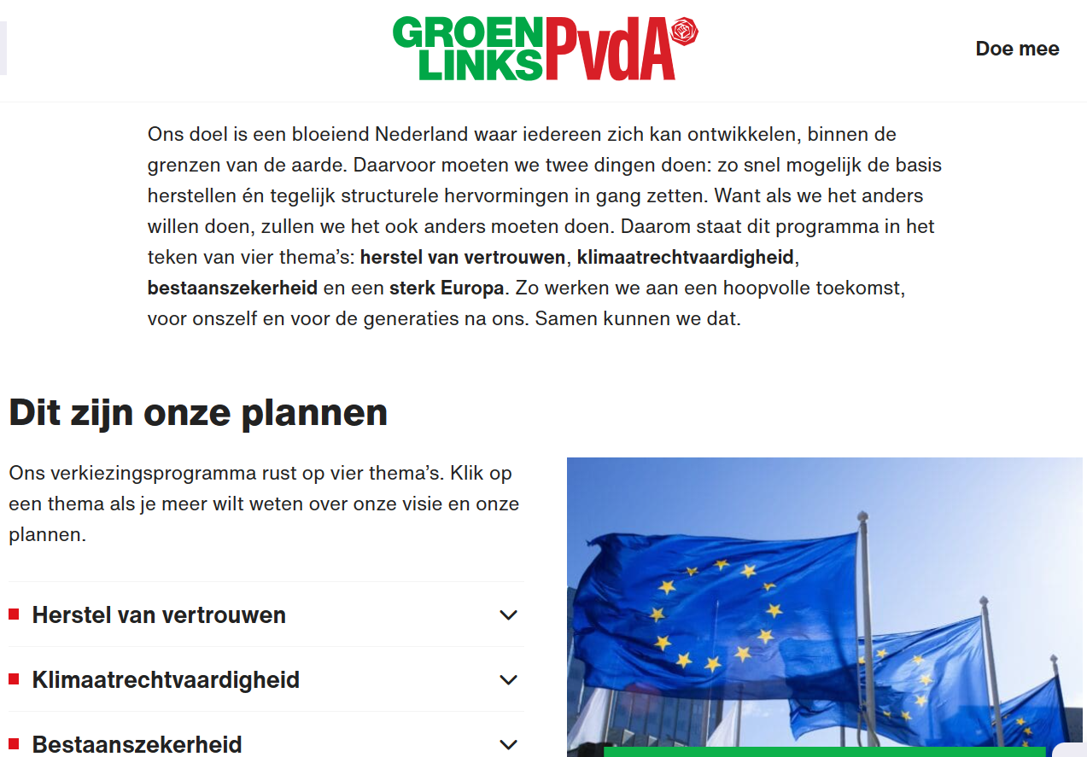
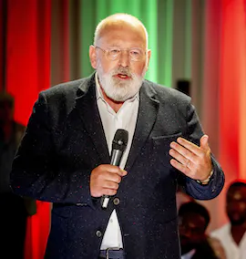
Visie van Frans Timmermans: “Samen voor een hoopvolle toekomst”

Slide 4
Welke politieke stromingen zijn er?
3 hoofdstromingen
3 andersoortige stromingen

Slide 5
Liberalisme Vrijheid Past bij ‘rechts’
Persoonlijke en economische vrijheid
Individuele verantwoordelijkheid
Tolerantie
Vrijemarkteconomie
Passieve / terughoudende overheid
Alleen zorgen voor kerntaken: orde, veiligheid en basisvoorzieningen
Economie voor ecologie
VVD
Ook D66 en VOLT hebben liberale standpunten.

Slide 6
Sociaaldemocraten Gelijkheid Past bij ‘links’
Gelijke kansen voor iedereen
De overheid moet zorgen dat mensen solidair zijn: de sterkste schouders dragen de zwaarste lasten.
Actieve rol van de overheid; (sociaal economisch terrein)
Ongelijkheid verkleinen
Kritiek op de vrije markteconomie
Opkomen voor de zwakkeren
Spreiden van inkomen, kennis en macht
Ecologie voor economie
GroenLinks-PvdA en SP

Slide 7
Christendemocraten Naastenliefde
Baseert op het geloof
Rentmeesterschap (ecologie, milieu is belangrijk)
Naastenliefde en samenhorigheid
Gespreide verantwoordelijkheid: burgers, bedrijven, maatschappelijke instellingen en overheid zijn samen verantwoordelijk.
Aanvullende rol overheid
Sterk maatschappelijk middenveld
CDA (politieke midden)
ChristenUnie (links van het politieke midden)
SGP (rechts vanwege conservatieve standpunten)
BBB en NSC (nieuwe partijen) putten ook uit het christendemocratisch gedachtegoed.

Slide 8
Andersoortige stromingen

Slide 9
Ecologisme duurzaamheid
Belangrijkste taak van de mens: goed voor de natuur zorgen
Ecologie voor economie
Afschaffen bio-industrie
Landbouw en visserij verduurzamen
Duurzaamheid
Bescherming van ons leefmilieu
GroenLinks en Partij voor de Dieren

Slide 10
Populisme nationaal-gericht.
Een stijl van politiek bedrijven
Komen op voor de belangen van de ‘gewone’ burgers
Ze laten de stem van het volk (‘Vox Populi’) horen.
Ze zetten zich af tegen de politieke elite die in hun ogen corrupt is
Nationalistische standpunten: tegen immigratie, tegen inmenging van het buitenland (EU)
Hechten sterk aan culturele tradities zoals Zwarte Piet en kerstmis
PVV en FvD

Slide 11
Kosmopolitisme versus Nationalisme
Kosmopolieten leggen de nadruk op het openhouden van het eigen land zodat het mee kan komen in een geglobaliseerde wereld.
Nationalisten zien globalisering als bedreiging voor de eigen banen, cultuur en de identiteit en willen de natiestaat daarom op meerdere gebieden afsluiten. (Veel overeenkomsten met populisten).

Slide 12
Oefenopdracht politieke stromingen

Slide 13
Aan de slag! Opdracht: visiestuk
Nu gaan jullie zelf een visiestuk schrijven:
Hoe willen jullie dat de samenleving eruit ziet?
Hoe erg vinden jullie het als er grote verschillen zijn tussen rijk en arm?
Welke zaken moet de overheid regelen en welke niet?
Tip: ga naar de wikiwijs: 20-80 Power & Politics. Kijk bij bijeenkomst 2 om de verschillende politieke stromingen nog eens na te lezen.

